Slide 1
FlowCytoMetry

Slide 2
FlowCytoMetry
Flow
Cyto
Metry
Flusso
Cells
Measurement

Slide 3
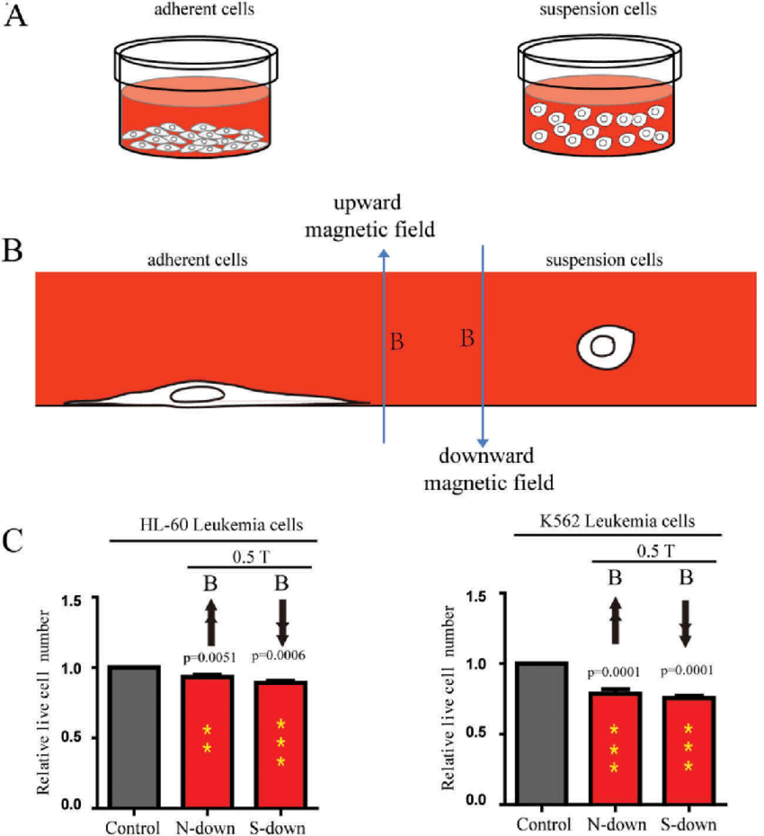
CITOMETRIA A FLUSSO
Si misurano proprietà di cellule in un flusso
Cellule in sospensione
detach cells

Slide 4
CITOMETRIA A FLUSSO
Si misurano proprietà di cellule in un flusso
Cellule in sospensione
Flusso in “fila indiana”

Slide 5
CITOMETRIA A FLUSSO
Si misurano proprietà di cellule in un flusso
Cellule in sospensione
Flusso in “fila indiana”
Attraverso un volume illuminato dove le cellule disperdono la luce ed emettono fluorescenza
segnale convertito in valori digitali immagazzinati in un computer

Slide 6
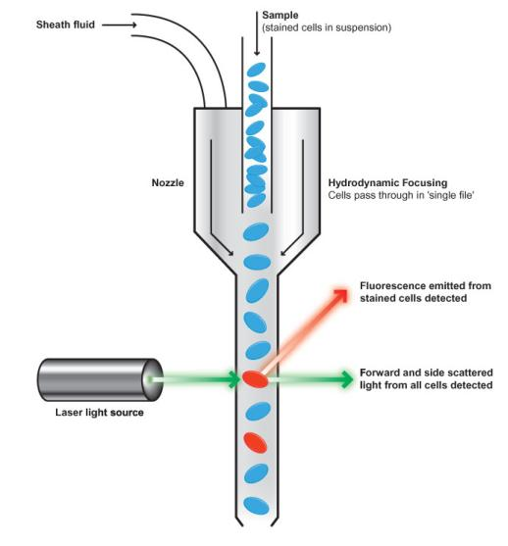
CITOMETRIA A FLUSSO
La citometria a flusso è una
metodica per l’analisi e
caratterizzazione di particelle
microniche, soprattutto di
origine biologica.
Una sospensione di particelle (ad esempio cellule) viene convogliata da un sistema fluidico laminare di trasporto in un capillare fino al punto di misura.

Slide 7
VANTAGGI DELLA CITOFLUORIMETRIA
• multiparametricità
possibilità di mettere in relazione più caratteristiche
della stessa cellula (anche fino a 8-9 parametri contemporaneamente)
• analisi di grandi quantità di cellule
relazione lineare tra segnale misurato e concentrazione dell’analita in esame
• riproducibilità ed affidabilità statistica delle acquisizioni
• grande sensibilità
• rapidità di analisi
• possibilità di ulteriori analisi a posteriori
DIVA, CELL QUEST, FLOW JO
  FACS: purificazione di una popolazione cellulare

Slide 8
IL CITOFLUORIMETRO
E’ uno strumento di laboratorio che permette un’analisi veloce ed automatica di popolazioni cellulari in sospensione
misurandone le caratteristiche fisiche e/o biochimiche
(volume, granulosità, fluorescenza).
Consente di:
- quantificare e memorizzare contemporaneamente più parametri per ogni cellula che compone la popolazione
- analizzare i dati ottenuti anche dopo l’acquisizione

Slide 9
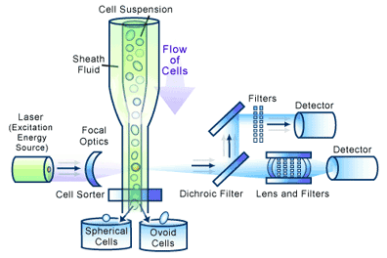
ELEMENTI DEL CITOFLUORIMETRO
Sistema fluidico
trasporto del campione nella cella di analisi
FLUSSO UNICELLULARE e UNIDIREZIONALE

Slide 10
ELEMENTI DEL CITOFLUORIMETRO
Sistema fluidico
trasporto del campione nella cella di analisi
FLUSSO UNICELLULARE e UNIDIREZIONALE
Sistema di eccitazione
una o più sorgenti luminose

Slide 11
ELEMENTI DEL CITOFLUORIMETRO
Sistema fluidico
trasporto del campione nella cella di analisi
FLUSSO UNICELLULARE e UNIDIREZIONALE
Sistema di eccitazione
una o più sorgenti luminose
raccoglie ed elabora i segnali
lenti, specchi e filtri che inviano i segnali ai fotomoltiplicatori che ne permettono l’acquisizione sotto forma di dati digitali.
Sistema ottico elettronico

Slide 12
ELEMENTI DEL CITOFLUORIMETRO
Sistema fluidico
trasporto del campione nella cella di analisi
FLUSSO UNICELLULARE e UNIDIREZIONALE
Sistema di eccitazione
una o più sorgenti luminose
raccoglie ed elabora i segnali
lenti, specchi e filtri che inviano i segnali ai fotomoltiplicatori che ne permettono l’acquisizione sotto forma di dati digitali.
Sistema ottico elettronico
computer
tramite specifici programmi, permette (il controllo dello strumento) e l’analisi dei dati da parte di un operatore mediante una rappresentazione grafica (DIVA, FLOW JO, CELL QUEST)

Slide 13
ELEMENTI DEL CITOFLUORIMETRO
Sistema fluidico
trasporto del campione nella cella di analisi
FLUSSO UNICELLULARE e UNIDIREZIONALE
Sistema di eccitazione
una o più sorgenti luminose
raccoglie ed elabora i segnali
lenti, specchi e filtri che inviano i segnali ai fotomoltiplicatori che ne permettono l’acquisizione sotto forma di dati digitali.
Sistema ottico elettronico
computer
tramite specifici programmi, permette (il controllo dello strumento) e l’analisi dei dati da parte di un operatore mediante una rappresentazione grafica (DIVA, FLOW JO, CELL QUEST)
SORTER

Slide 14
SCHEMA DI UN CITOFLUORIMETRO
capillare
fotomoltiplicatore
software
raggio

Sorgente luminosa
Barra di oscuramento
cellula

Slide 15
SCHEMA DI UN CITOFLUORIMETRO
capillare
fotomoltiplicatore
software
raggio

Sorgente luminosa
Barra di oscuramento
cellula

Slide 16
SCHEMA DI UN CITOFLUORIMETRO
capillare
fotomoltiplicatore
software
raggio
x

x
x
Sorgente luminosa
Barra di oscuramento
Camera a flusso → singole cellule in fila indiana → colpite dalla luce di un raggio laser → riflettono/rifrattono la luce ed emettono fluorescenza.
Si generano così dei segnali che vengono raccolti e trasformati in segnali digitali e inviati ad un computer.

Slide 17
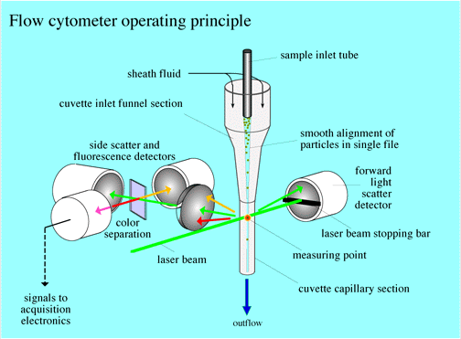
CITOMETRO A FLUSSO

Slide 18
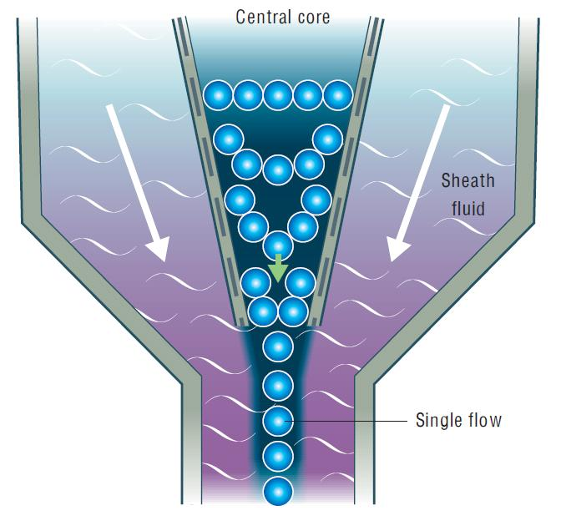
Sistema fluidico per il trasporto del campione nella cella di analisi
Hydrodynamic Focusing
Il campione viene spinto con
pressione verso il punto di
misura situato all’interno della
camera a flusso, in cui
avviene l’allineamento in
singola fila delle cellule.
La pressione di spinta consente di contare centinaia di cellule
al secondo

Slide 19

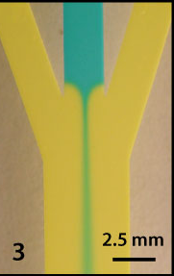
Flusso laminare
In tali condizioni di flusso si possono considerare due regimi fluidici coassiali: quello interno (core flow) contiene le particelle, quello esterno (sheath flow) mantiene queste ultime lungo l’asse ideale di flusso.
particella
flusso interno
flusso esterno

Slide 20
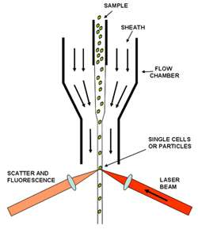
Il sistema fluidico è di fondamentale importanza in quanto può influenzare il segnale letto dal rilevatore.
Poiché il citofluorimetro rilevi una ad una le particelle presenti nel campione di partenza in maniera omogenea è necessario che lo strumento sia dotato di un sistema che immetta nel capillare ogni singola particella nello stesso punto.
E’ necessario che nel capillare si instauri un flusso laminare (non turbolento).
In condizioni di flusso laminare le forze di inerzia idrodinamica esercitate sulle particelle le mantengono durante il loro moto al centro del capillare (idrofocalizzazione del flusso).

Slide 21
Schema di un citofluorimetro a flusso

Slide 22
Schema di un citofluorimetro a flusso

Slide 23
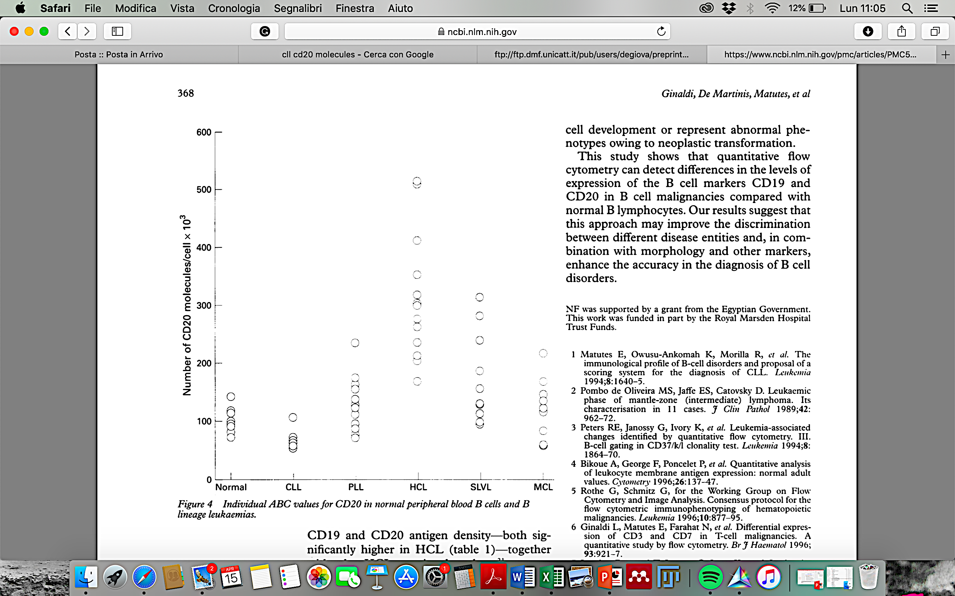
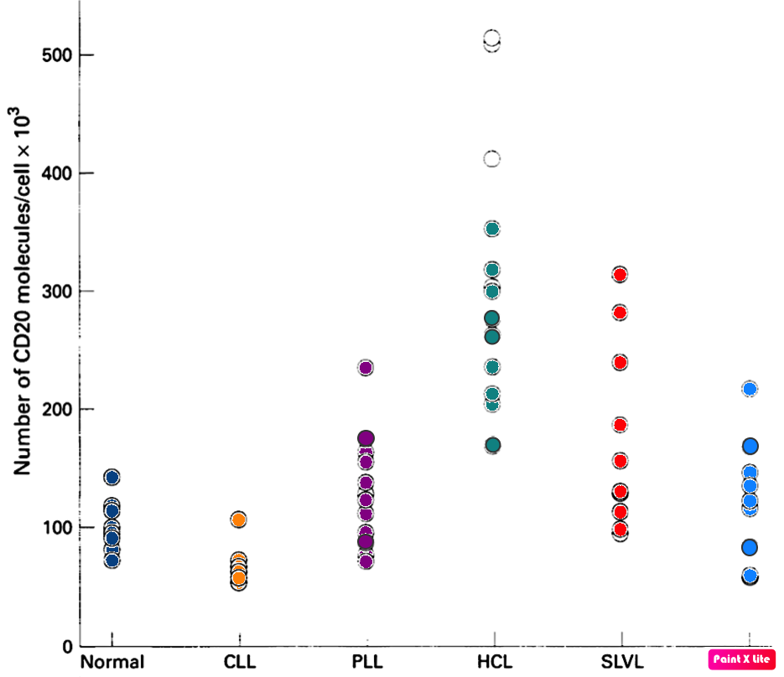
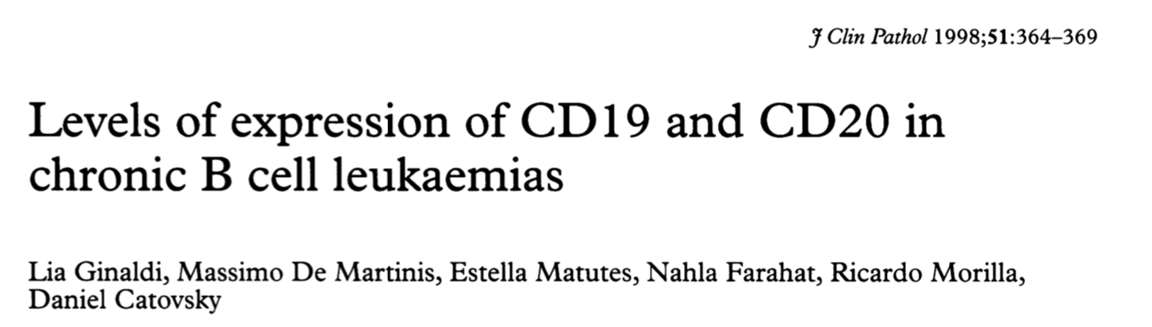
Sistema di eccitazione
costituito da una o più sorgenti luminose che generano segnali monocromatici e unidirezionali che intercettano le cellule nella cella di analisi.
- I citometri con sorgente a lampada ad arco (più economici perché le lampade a vapori di Mercurio e Xenon non richiedono raffreddamento).
I citometri con sorgente a luce laser
  sono usati in immunologia ed ematologia, settori in cui vengono utilizzati maggiormente i fluorocromi.
  Il laser consente di misurare minime quantità di fluorocromo.

Slide 24
Sistema di eccitazione
costituito da una o più sorgenti luminose che generano segnali monocromatici e unidirezionali che intercettano le cellule nella cella di analisi.
- I citometri con sorgente a lampada ad arco (più economici perché le lampade a vapori di Mercurio e Xenon non richiedono raffreddamento).
I citometri con sorgente a luce laser
  sono usati in immunologia ed ematologia, settori in cui vengono utilizzati maggiormente i fluorocromi.
  Il laser consente di misurare minime quantità di fluorocromo.
  Nella maggior parte degli strumenti è impiegato un laser a ioni Argon, di potenza variabile, centrato su una lunghezza di 488nm (blu).
  Questa lunghezza d’onda consente un’efficiente misura dei parametri fisici e può eccitare contemporaneamente diversi fluorocromi.
  Per altre lunghezze d’onda si usano laser al Kripton (350nm), Elio neon (630nm), ecc…

Slide 25
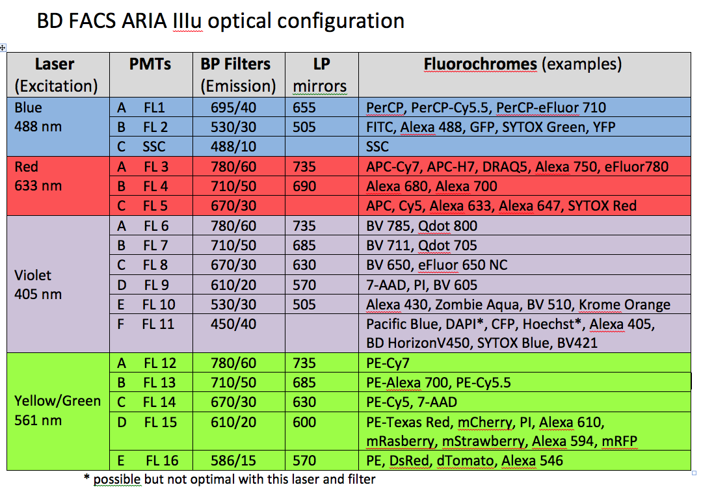
Sistema di eccitazione
FACS
ARIA IIIu
808nm FL21
CytoFLEX

Slide 26
Schema di un citofluorimetro a flusso

Slide 27
Schema di un citofluorimetro a flusso

Slide 28
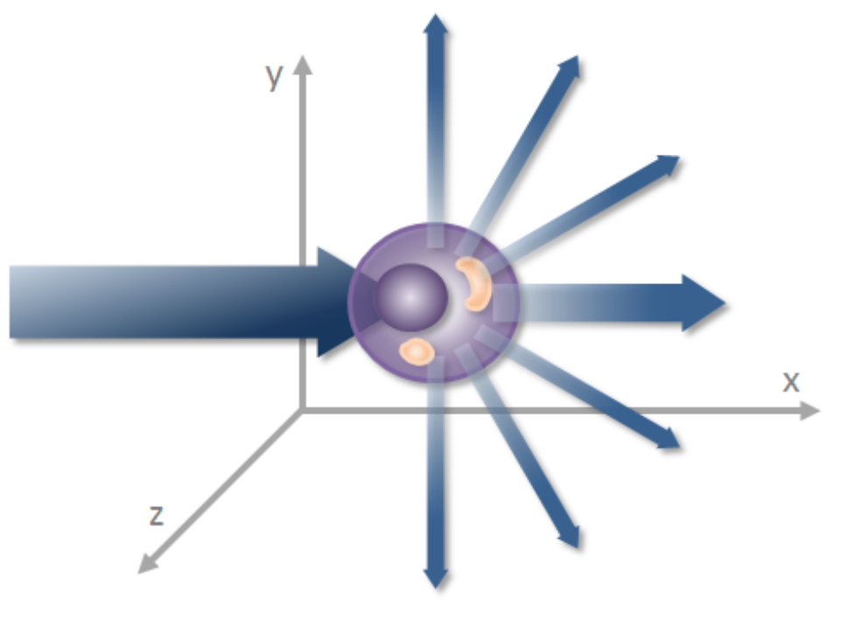
L’interazione di un fascio di luce con una cellula dà luogo a fenomeni di:
Light scattering
legati alle caratteristiche fisiche della particella
Fluorescenza
Legati alla presenza di molecole fluorescenti

Slide 29
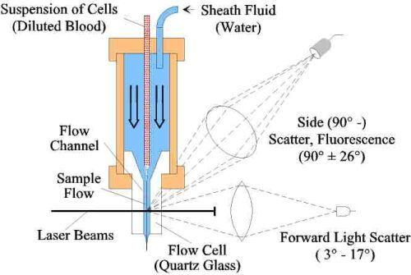
L’interazione di un fascio di luce con una cellula dà luogo a fenomeni di:
Light scattering
legati alle caratteristiche fisiche della particella
  Diffusione a basso angolo (Forward scatter)
  Diffusione a 90° (Side scatter)
Side scatter
Forward scatter

Slide 30

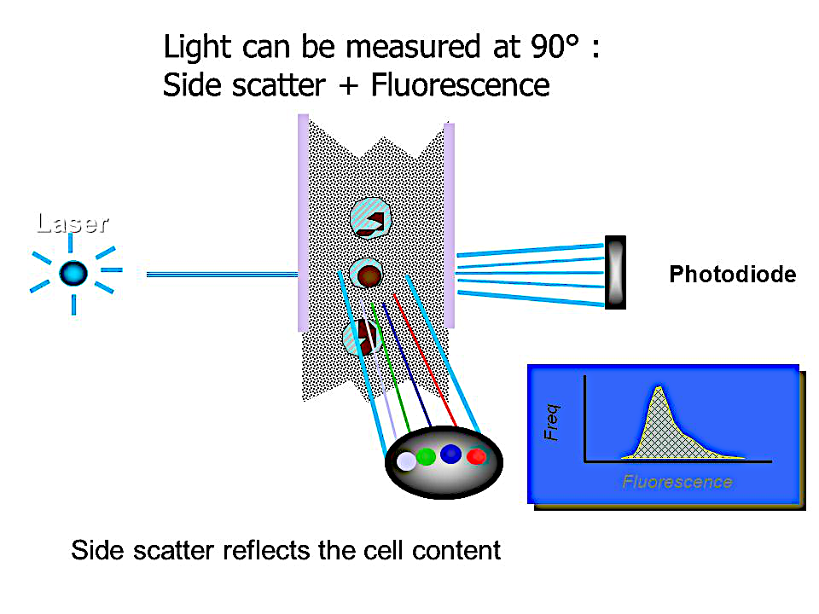
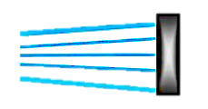
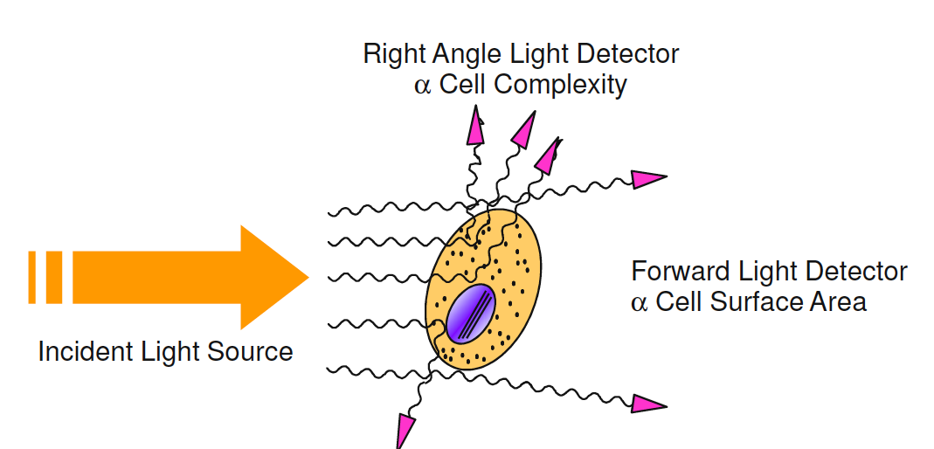
Scatter Frontale - Forward Scatter (FSC)
Il passaggio delle cellule attraverso il laser, dà origine ad un segnale di diffrazione che viene captato dal sensore che raccoglie la luce nel canale
dello scatter frontale (forward), e che dà informazioni sul volume cellulare.
L’intensità del Forward Scatter (FSC) è proporzionale alla dimensione e
alla forma delle cellule.
Laser
Scatter lineare a 3-20°

Slide 31
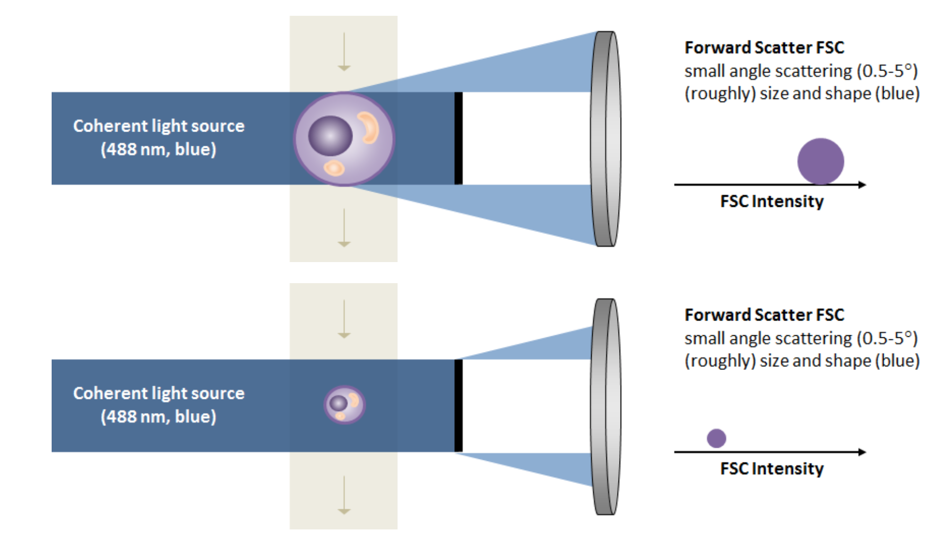
Forward Angle Light Scatter
L’angolo di dispersione dipende dalle dimensioni

Slide 32
Scatter Laterale - Side Scatter (SSC)
Laser
Scatter laterale a 90°
Il passaggio delle cellule dà anche origine ad segnale di rifrazione/riflessione, che viene captato dal sensore che raccoglie la luce dello Scatter Laterale
dà informazioni sulla densità/granularità (compreso il rapporto nucleo/citoplasma) delle cellule che passano attraverso il laser

Slide 33
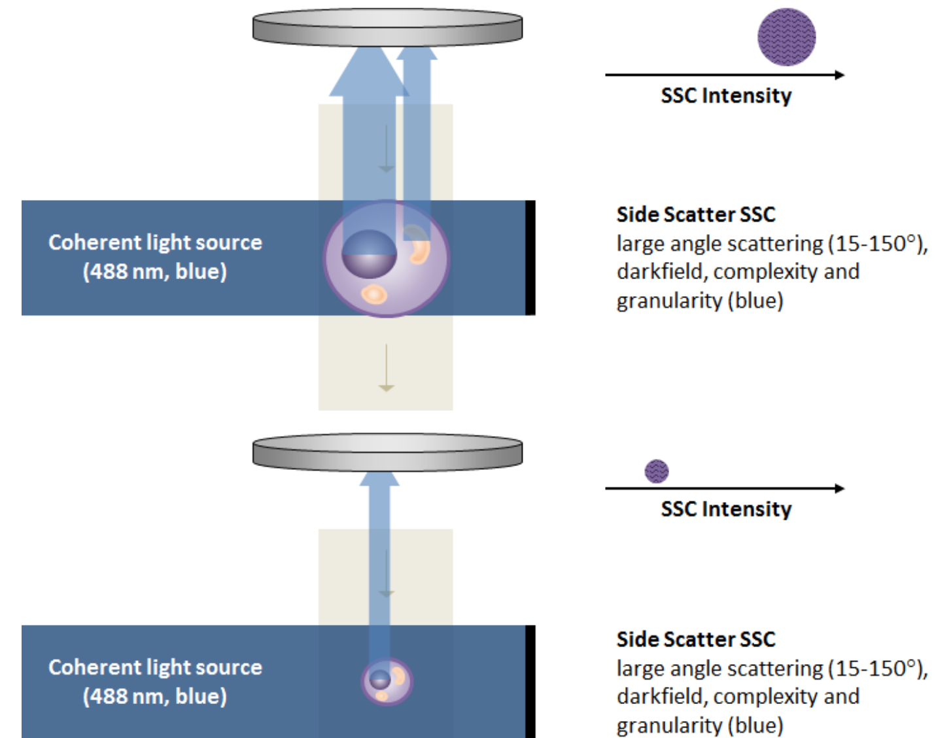
Scatter Laterale - Side Scatter (SSC)
La dispersione laterale dipende dalla “granulosità” delle cellule

Slide 34
Segnali legati alle caratteristiche fisiche della cellula:
FORWARD SCATTER
Diametro o grandezza
SIDE SCATTER
Rapporto nucleo/citoplasma
Granulosità interna
Rugosità di membrana

Slide 35
Analisi dei dati
Dalla combinazione dei due tipi di segnali (“Side Scatter” e “Forward Scatter”) si ottiene:
«citogramma» (monodimensionale)
«dot plot» (bidimensionale)
È possibile rilevare diverse popolazioni cellulari, in base alle sole caratteristiche fisiche.
Ogni punto rappresenta un evento contato

Slide 36
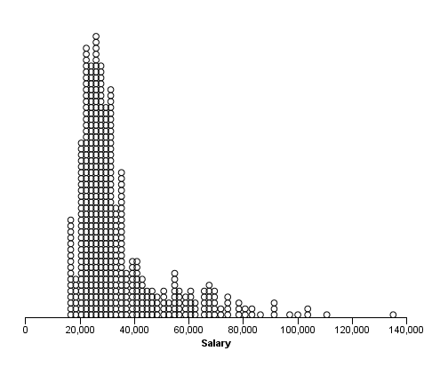
Citogramma monodimensionale
Analisi di 1 parametro fisico o 1 fluorescenza alla volta
Number of cells
Intensity of parameter

Slide 37
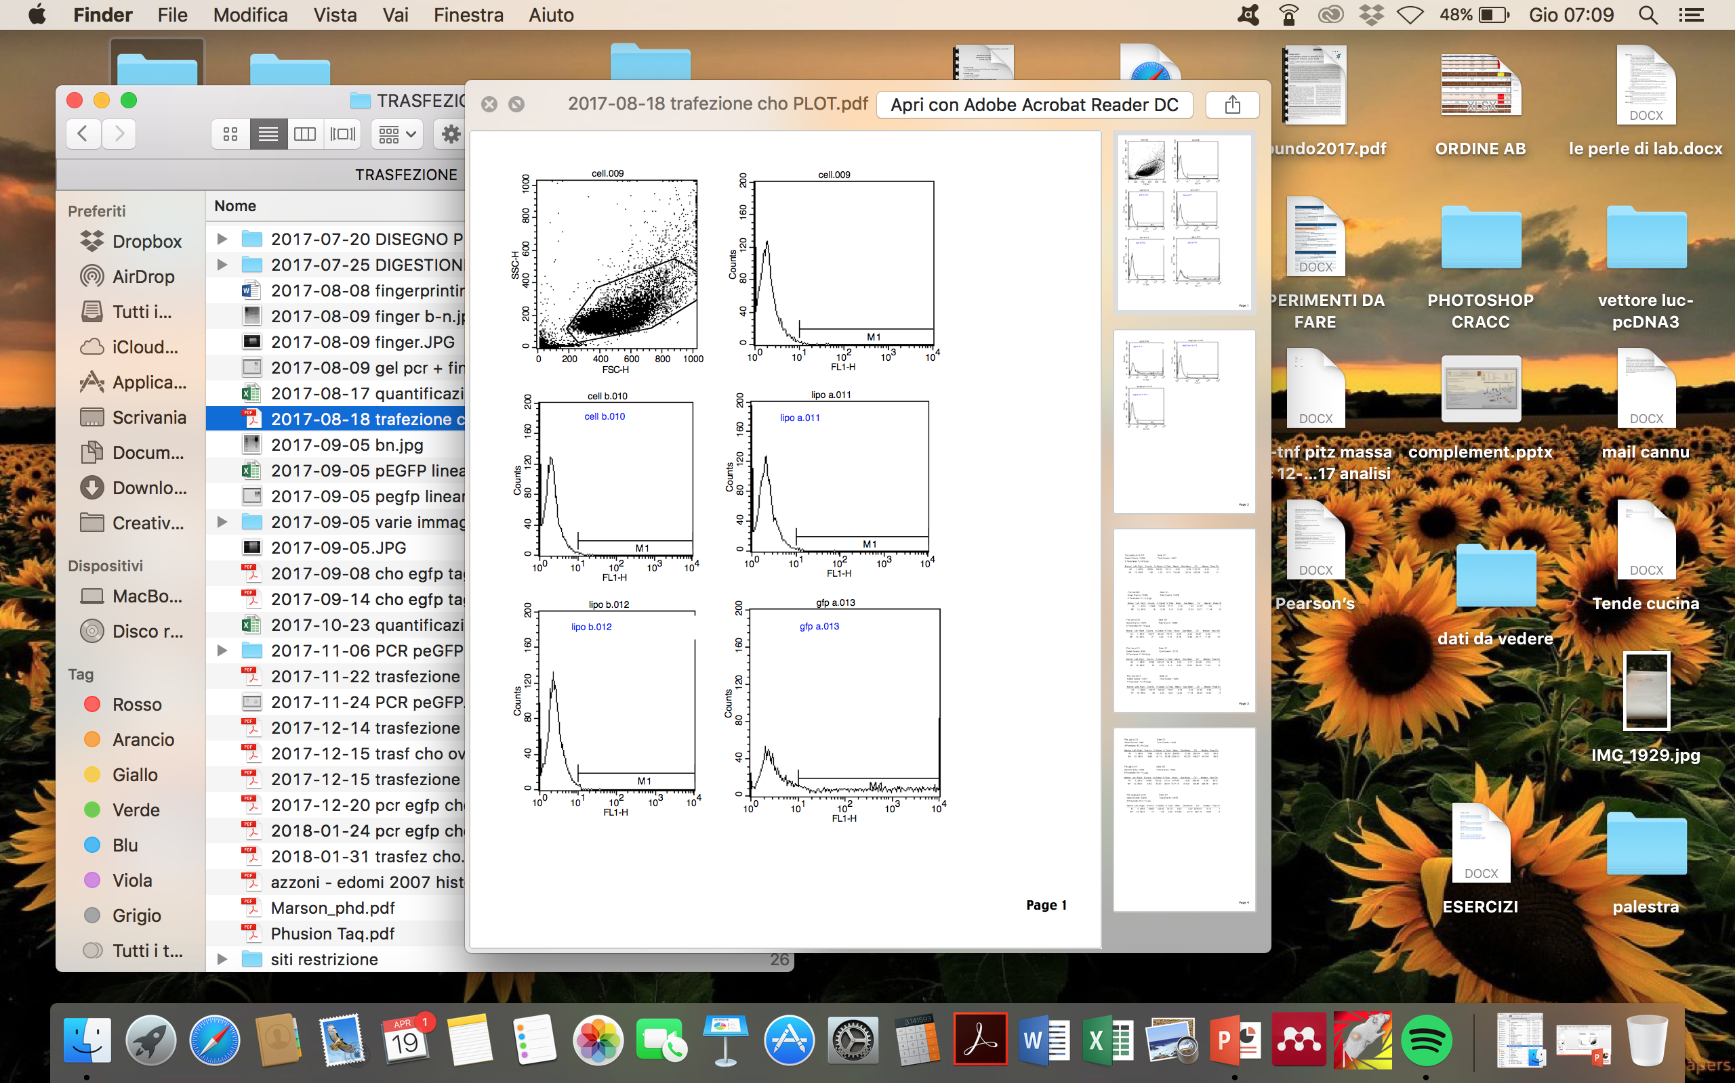
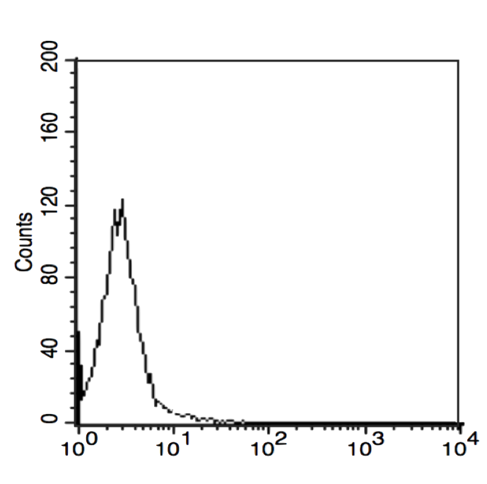
Citogramma monodimensionale
Analisi di 1 parametro fisico o 1 fluorescenza alla volta
Popolazione
omogenea
Popolazione
eterogenea
Intensity of parameter
Intensità della fluorescenza verde

Slide 38
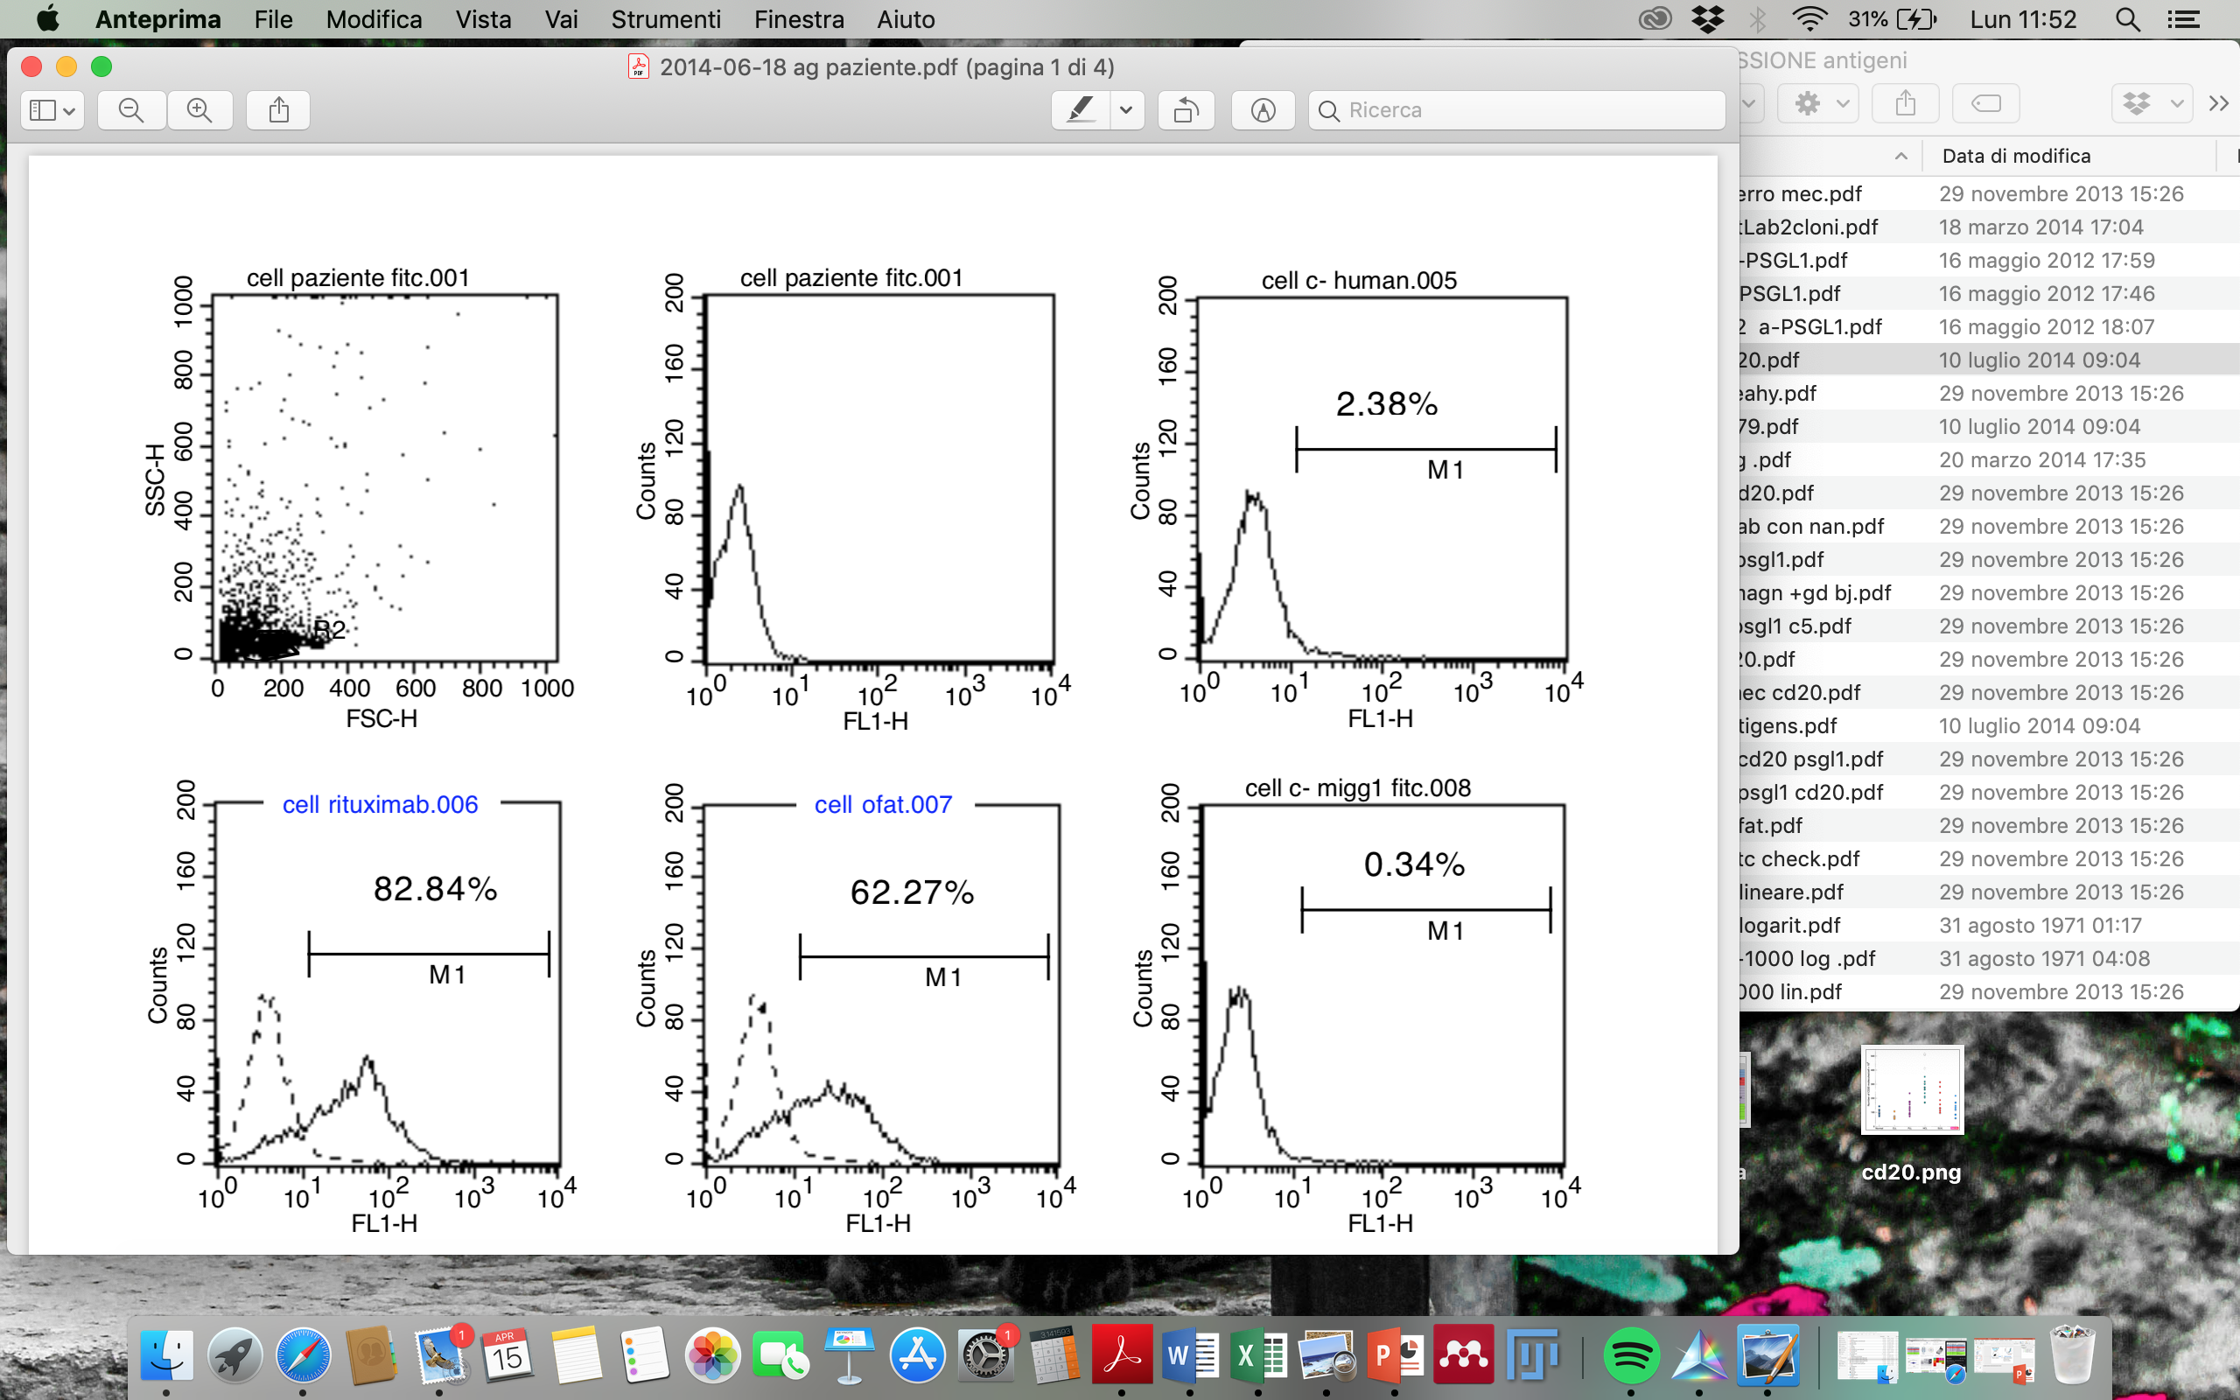
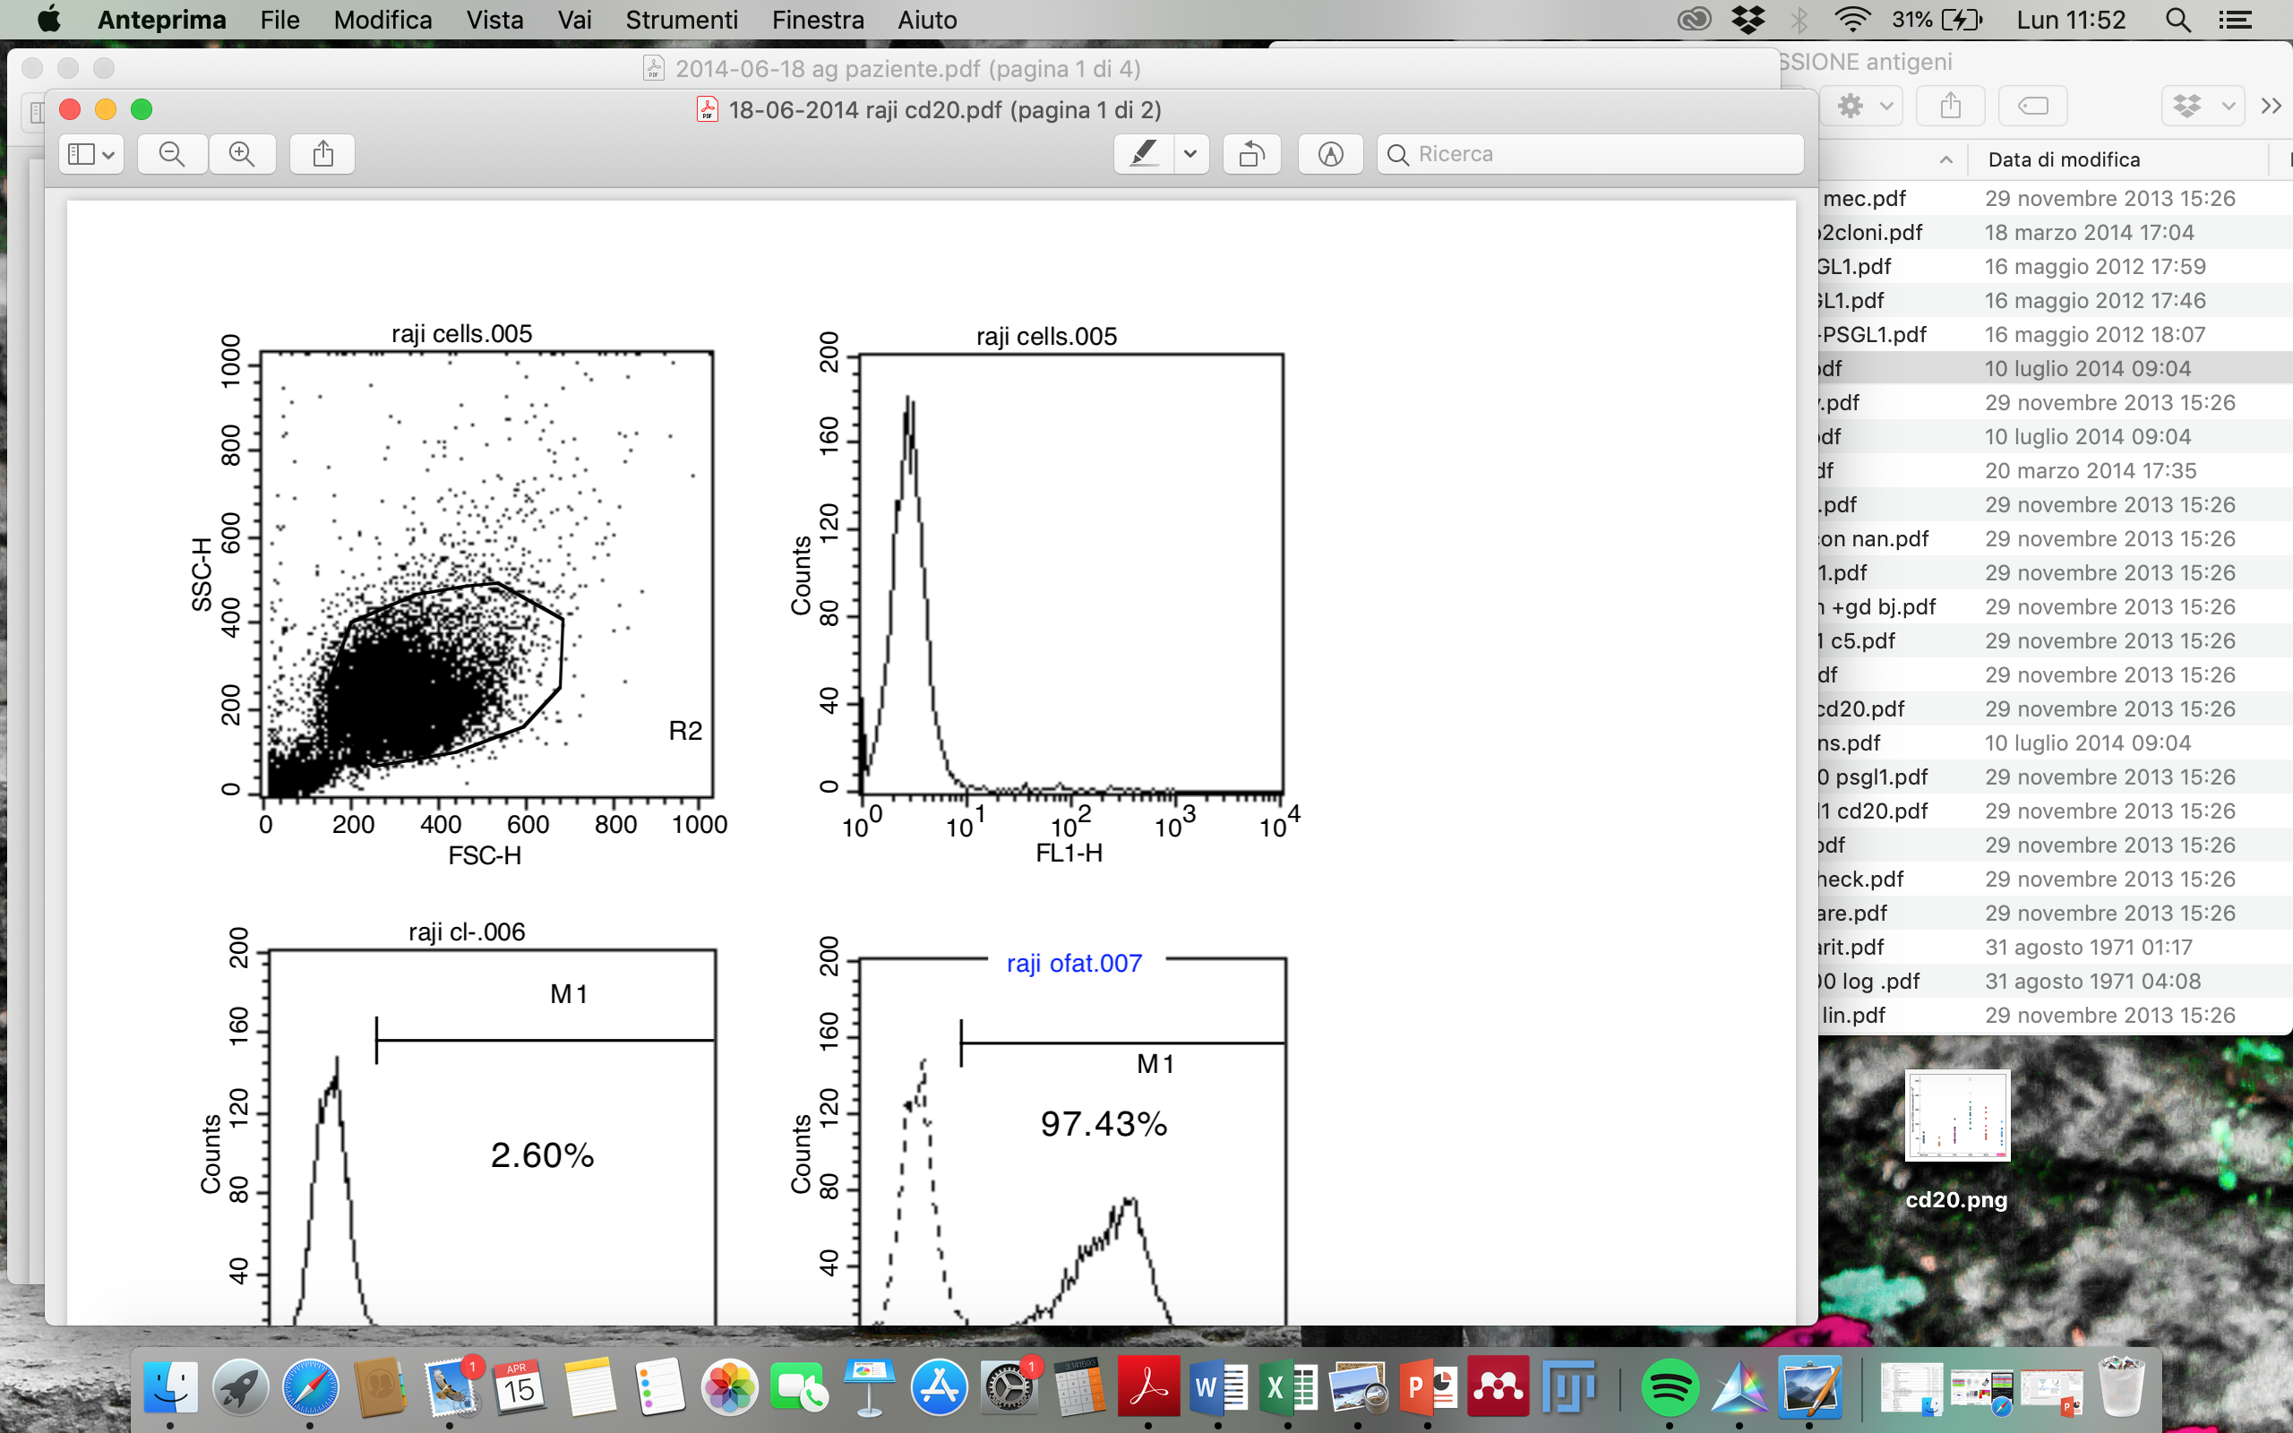
Dot plot
bidimensionale
Analisi di 2 parametri fisici alla volta
Analisi di 1 parametro fisico + 1 fluorescenza alla volta
Analisi di 2 fluorescenze alla volta
Fluo 1
Side scatter
Fluo 2
Fluo 1

Slide 39
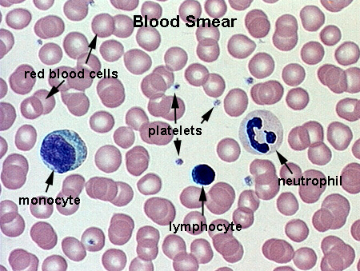
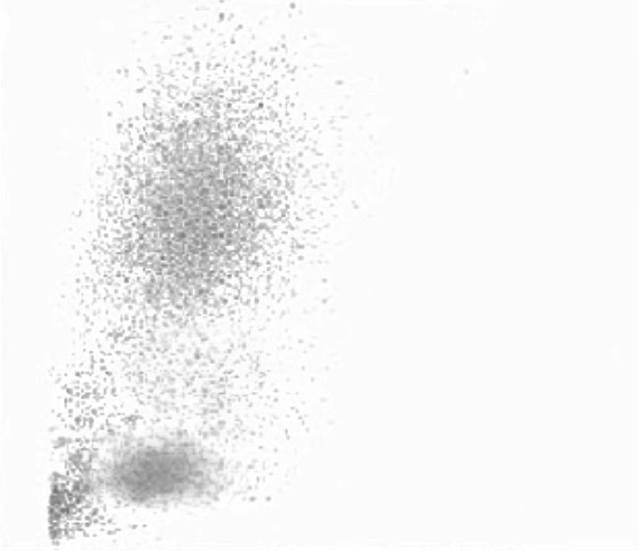

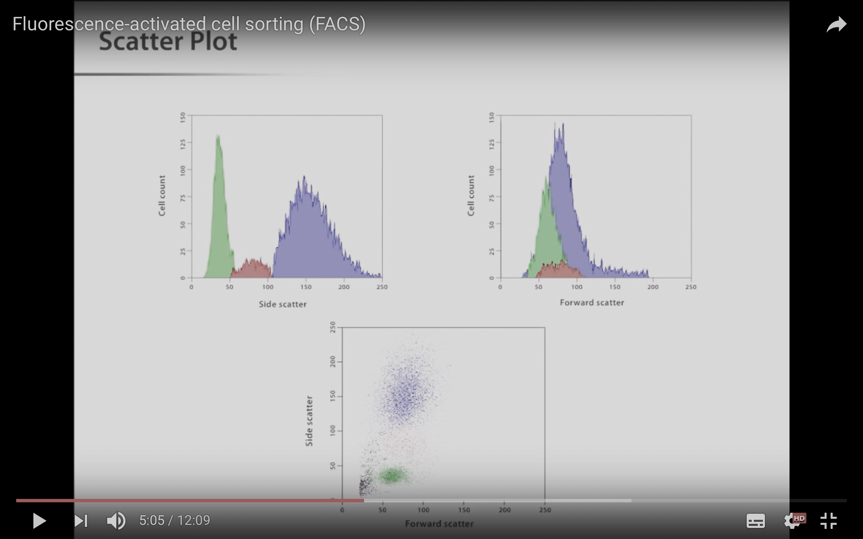
Light Scatter Gating
Human white blood cells
Dot plot
Bidimensionale
Side Scatter Projection
Scatter laterale (90°)
Citogramma
monodimensionale
Forward Scatter Projection
Scatter frontale (0-20°)
Number of events
Forward Scatter Projection
Scatter frontale (3-20°)
Side Scatter Projection
Scatter laterale (90°)

Slide 40
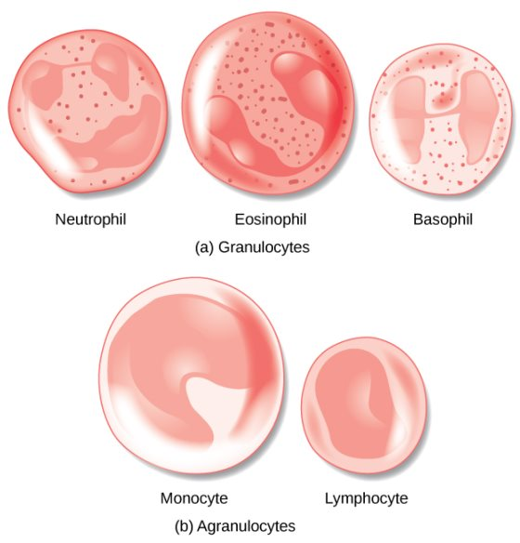
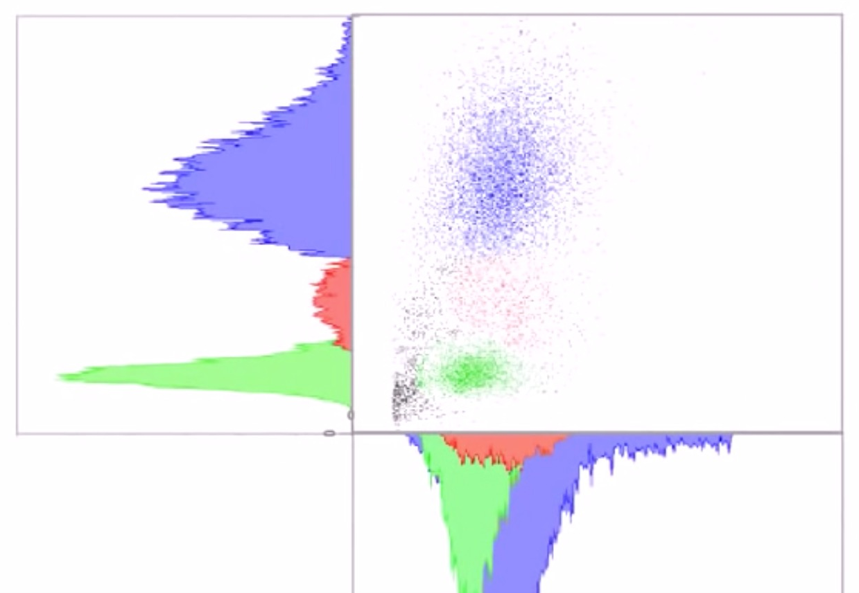
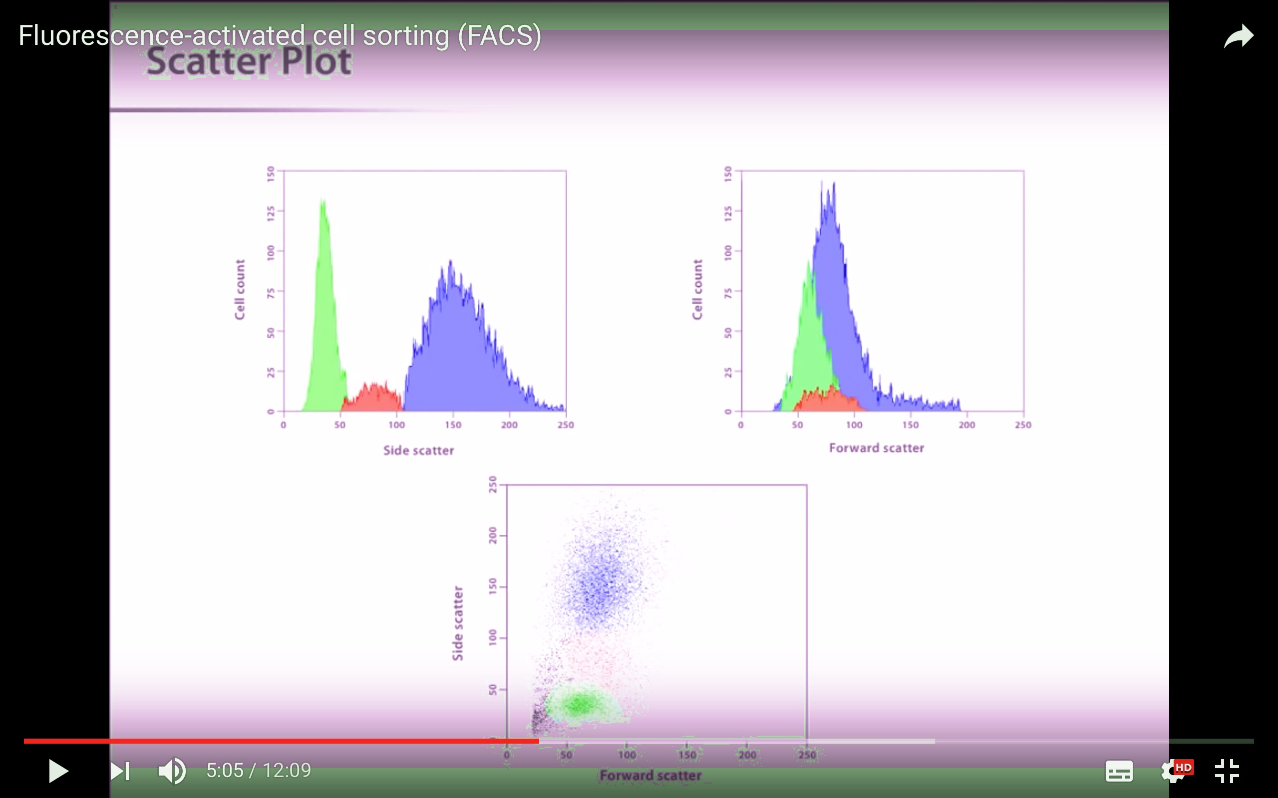
Light Scatter Gating
Human white blood cells
neutrofili
90° Scatter Projection
monociti
linfociti
Leucociti del sangue periferico
si possono facilmente identificare tre popolazioni:
- linfociti
monociti
granulociti
Forward Scatter Projection

Slide 41
Light Scatter of white blood cells
Light scatter può essere utilizzato per identificare popolazioni di cellule
Si puo’ disegnare un “gate” elettronico (x) che permetterà in seguito l’analisi del segnale di fluorescenza proveniente soltanto dalla popolazione scelta

Slide 42
Sistema ottico elettronico
L’ottica di eccitazione consiste di:
Uno o più laser come sorgente luminosa
Lenti di focalizzazione per collimare il fascio luminoso prima del punto di interrogazione
L’ottica di rilevazione comprende:
una lente di collezione che raccoglie tutti i segnali generati dall’interazione del fascio luminoso con la singola cellula
Un sistema di specchi e filtri ottici in grado di separare le specifiche lunghezze d’onda che devono essere raccolte dai differenti rilevatori

Slide 43
Schema di un citofluorimetro a flusso

Slide 44
Rivelatori per Fluorescenza
Laser
Rivelatore a fluorescenza
(PMT3, PMT4 etc.)

Slide 45
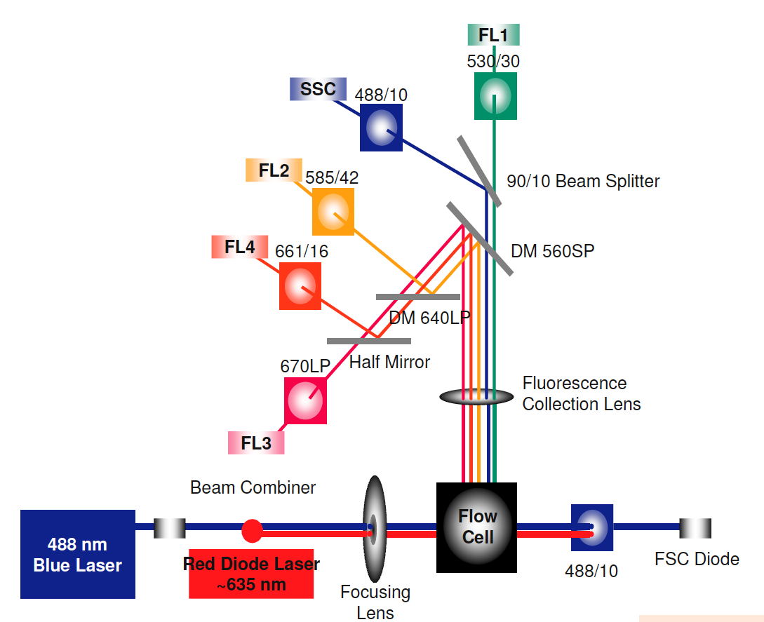

Ottica FACSCalibur - 4 colori

Slide 46
APPLICAZIONI
Determinazione dei marcatori di differenziamento cellulare, di superficie, intracitoplasmatici e intranucleari
Valutazione del contenuto cellulare di DNA
Discriminazione tra cellule vive, cellule apoptotiche e necrotiche
Predisposizione per la separazione cellulare

Slide 47
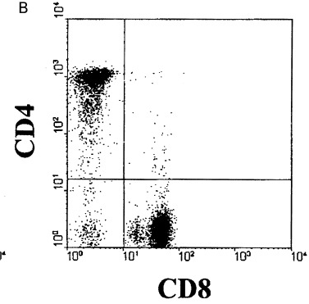
APPLICAZIONI
1a. Ricerca di antigeni CD presenti sui linfociti con anticorpi marcati (“Dot–Plot” )
CD4+CD8-
CD4+CD8+
CD4-CD8-
CD4-CD8+
rappresentazione bidimensionale della doppia fluorescenza di una popolazione linfocitaria (CD4 e CD8)

Slide 48
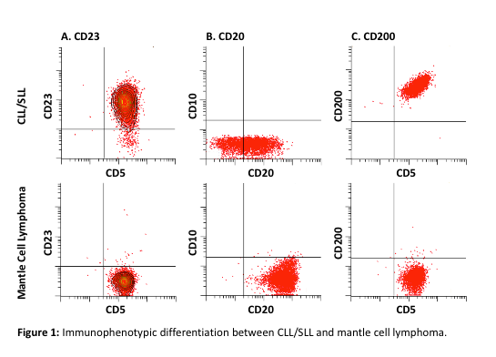

APPLICAZIONI
1b. Ricerca di antigeni CD presenti sui linfociti con anticorpi marcati (applicazione clinica)
Cells count
Cells count

Slide 49
APPLICAZIONI
1b. Ricerca di antigeni CD presenti sui linfociti con anticorpi marcati (applicazione clinica)

Slide 50
APPLICAZIONI
1b. Ricerca di antigeni CD presenti sui linfociti con anticorpi marcati (applicazione clinica)
CLL immunofenotipo: CD5+CD10-CD20+CD23+CD200+
MCL immunofenotipo: CD5+CD10-CD20+CD23-CD200-

Slide 51
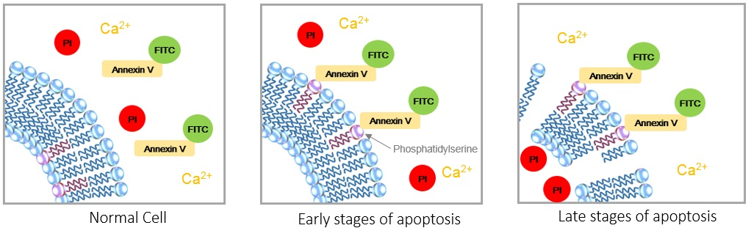
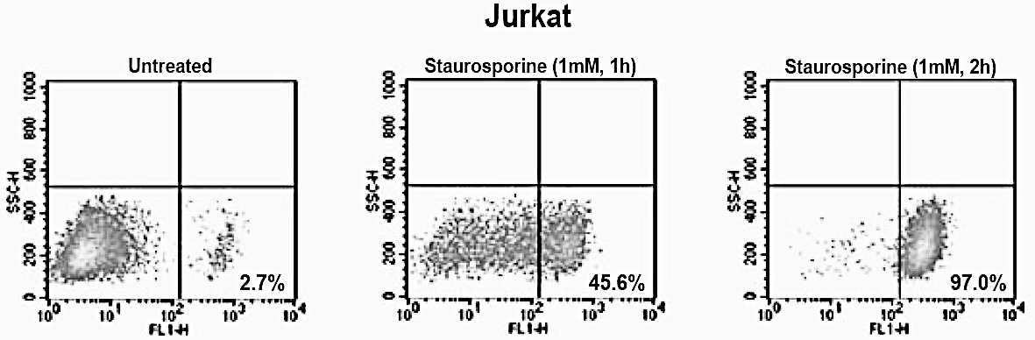
APPLICAZIONI
2. Valutazione di apoptosi (efficacia di un trattamento)
Normal cell
Early and Late stages of apoptosis
Ann5-FITC

Slide 52
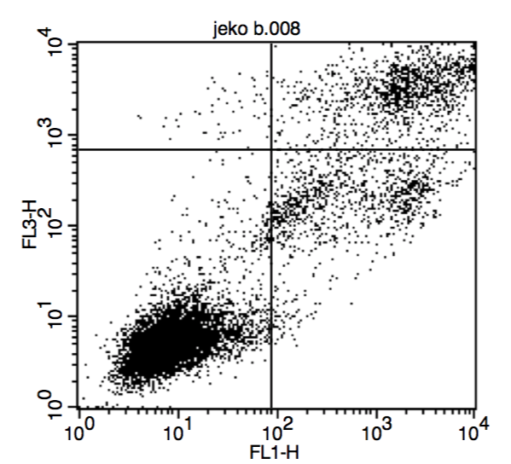
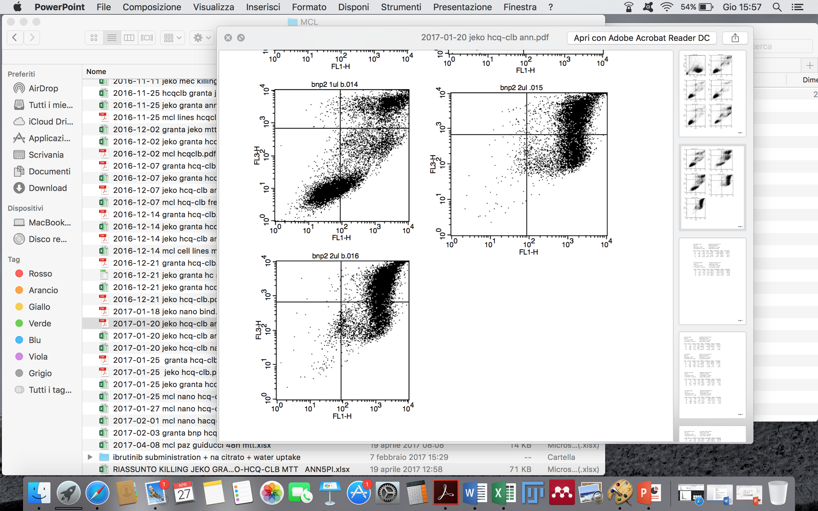
APPLICAZIONI
2. Valutazione di apoptosi (efficacia di un trattamento)
untreated
Drugs-loaded nanoparticles
PI
PI
Ann5-FITC
Ann5-FITC

Slide 53
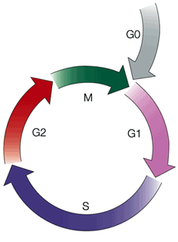
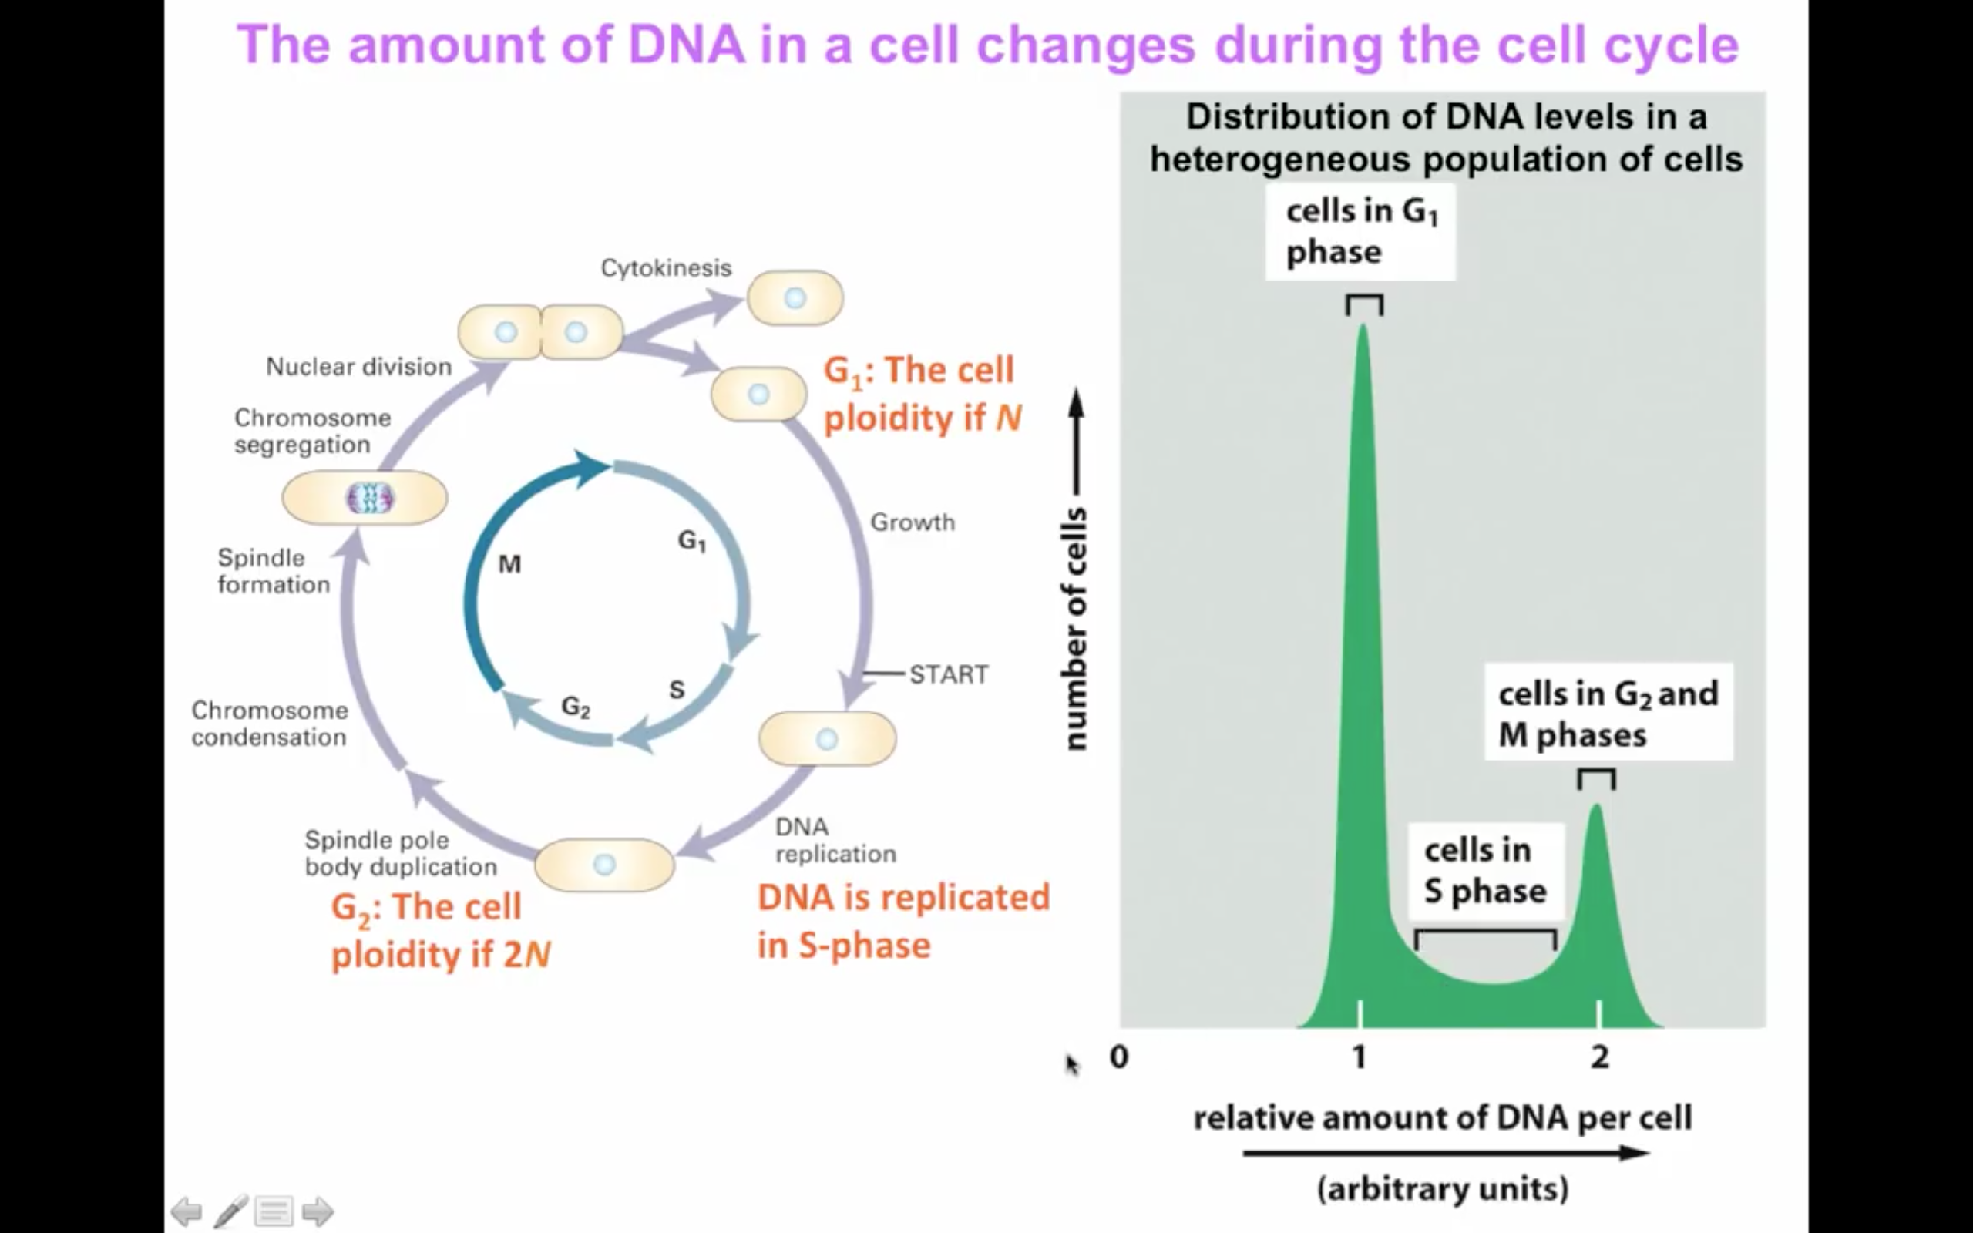
APPLICAZIONI
3. Ciclo cellulare
G2: the cell ploidity if 2N
G1: the cell ploidity if N
DNA is replicated in S-phase

Slide 54
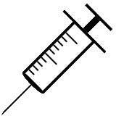
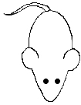
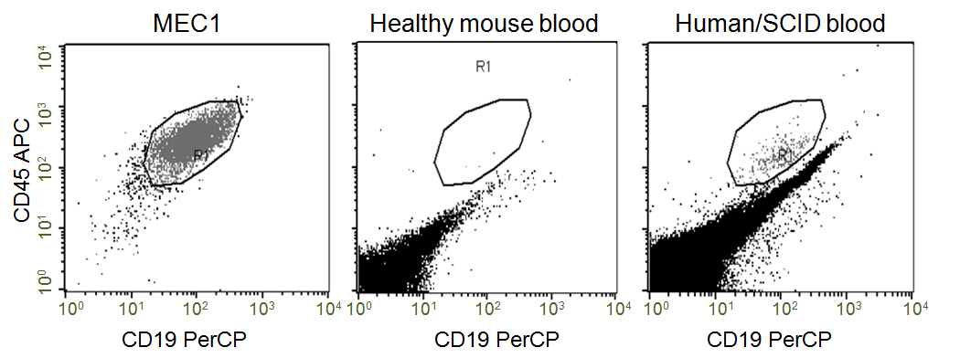
APPLICAZIONI
4a. Caratterizzazione di un modello animale
GG 5
GG 10
GG 15
GG 20
Iniezione delle cellule
Prelievo ematico

Slide 55
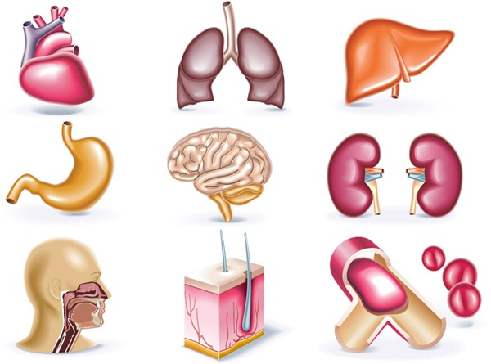
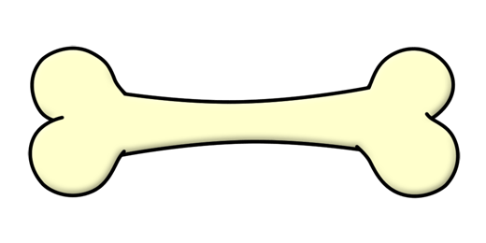
APPLICAZIONI
4b. Caratterizzazione di un modello animale
GG 5
GG 10
GG 15
GG 20
Iniezione delle cellule
Sacrificio di animali
Espianto degli organi
Purificazione delle cellule

Slide 56
APPLICAZIONI
4b. Caratterizzazione di un modello animale
GG 5
GG 10
GG 15
GG 20
Iniezione delle cellule
Sacrificio di animali
Espianto degli organi
Purificazione delle cellule
Cell A
Cell B
Midollo spinale
Midollo osseo
Milza
Fegato
Sangue

Slide 57
APPLICAZIONI
5. Yeast Display

Slide 58
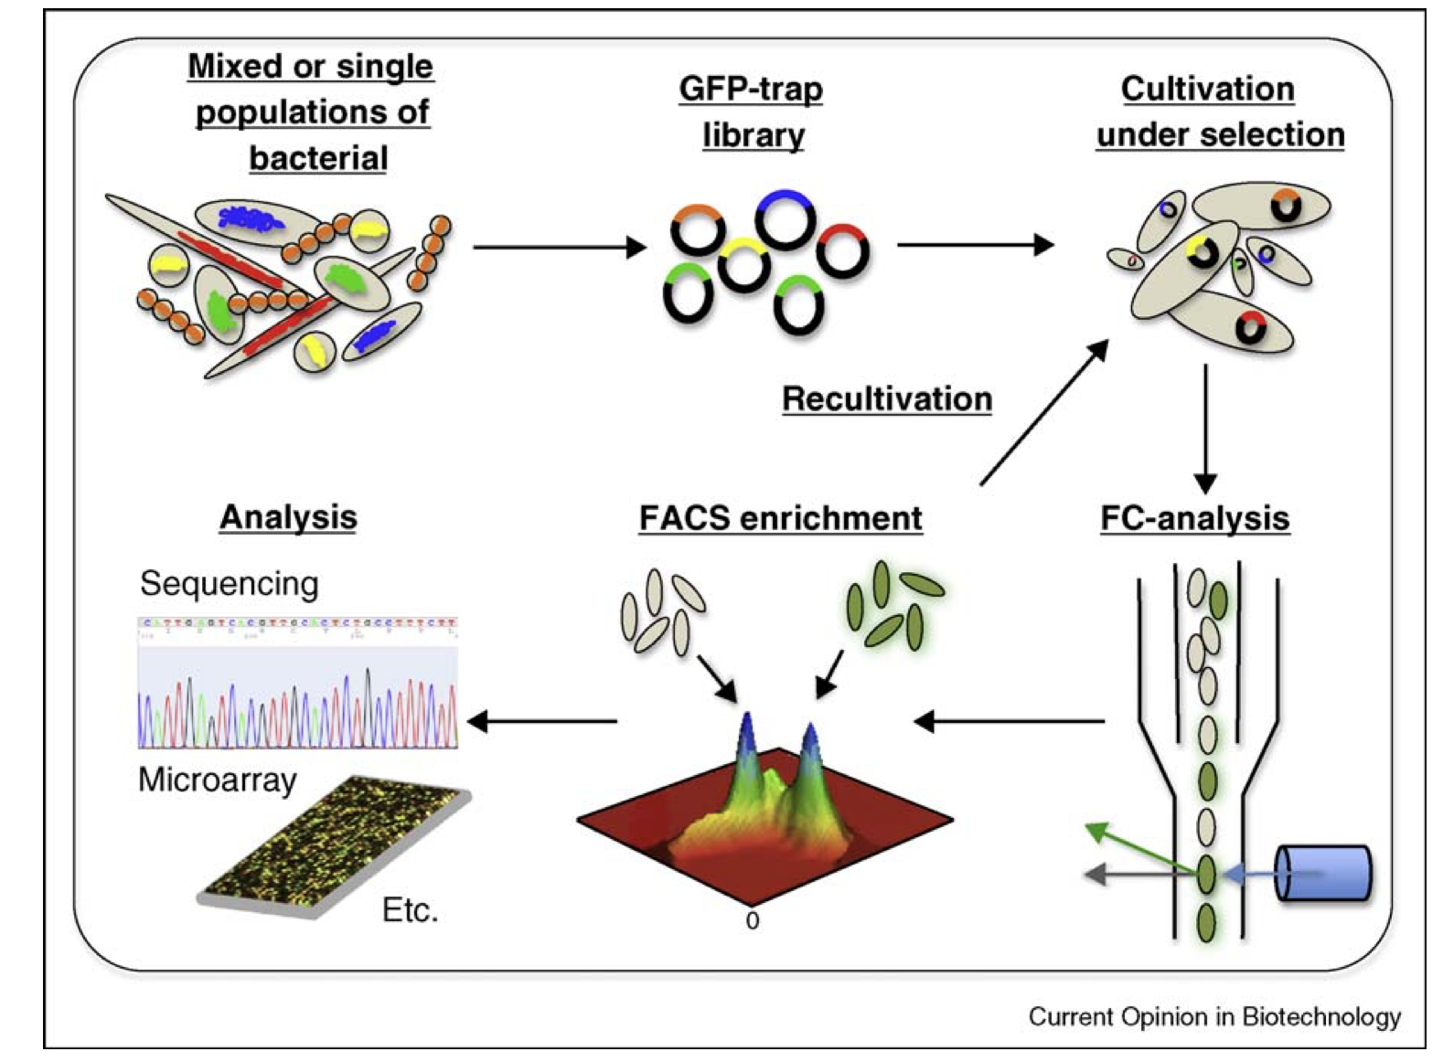
APPLICAZIONI
5. Batteri
Tracy et al. Curr Opin Biotechnol. (2010). 21(1):85-99.

Slide 59
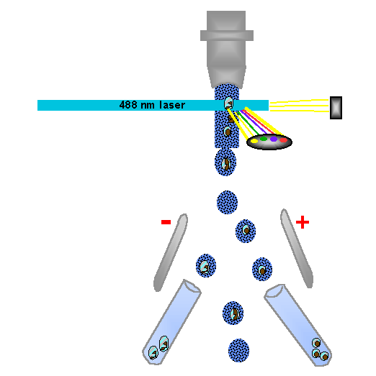
Il “Sorting cellulare”
FACS
Fluorescence
Activated
Cell
Sorting
FALS sensor
Fluorescence detector
Piastre cariche elettricamente
Cellule singole separate dentro diverse provette

Slide 60
Il “Sorting cellulare”
Flow Cell
Physical separation
of a cell or particle of interest
from a heterogeneous suspension
of cells or particles.
cuvette
Interrogation point
Nozzle
Charge
Charge Drop
With particle of interest
Through application of a voltage
Drop Breakoff
A cell sorter sorts drops, not cells!
Drop Generation
Break Stream into Droplets
(30-100,000 drops/sec)
High Voltage
Electric Plates
-
+
Deflect Charged Drop
Collection
Tube
Waste

Slide 61

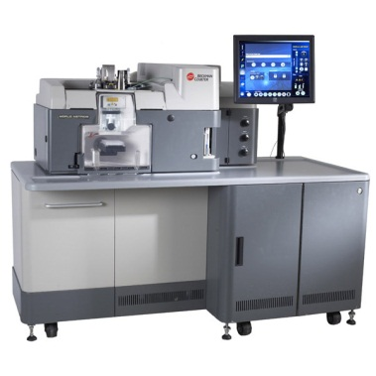
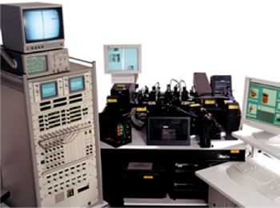
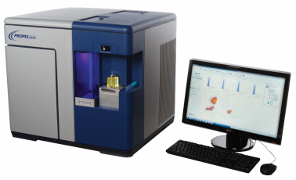
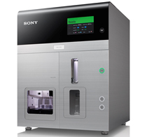
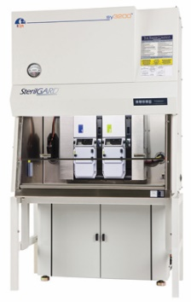





Cell Sorters
Astrios
(Beckman Coulter)
MoFlo
(Beckman Coulter)
Avalon
(Propel Labs)
SH800
(Sony)
FACSVantage
(BD Biosciences)
Synergy3200
(i-Cyt)
FACSJazz
(BD Biosciences)
Influx
(BD Biosciences)
FACSAria
(BD Biosciences)
JSAN
(Bay Bioscience)

Slide 62

DAL 1970 AD OGGI
Comparsa della citofluorimetria a flusso avviene attorno agli anni 70, determinando un veloce e intenso sviluppo delle tecniche istologiche e citochimiche.
Inizialmente
misura di 1-2 parametri: uno per le misure fisiche e 1 per la fluorescenza

Slide 63
DAL 1970 AD OGGI
FACScalibur
1 laser 488nm
3 parametri (fluorescenza) simultaneamente

Slide 64
DAL 1970 AD OGGI
FACScanto
3 laser
6/8 parametri simultaneamente

Slide 65


DAL 1970 AD OGGI
2017: BD LSRFORTESSA X-20.
5 laser e possibilità di analizzare 20 parametri simultaneamente (18 colori)

Slide 66
Y
DAL 1970 AD OGGI
ab1
Y
ab2
Y
Fluo 1
ab3
Y
ab4
Y
Fluo 2
ab5
FACScalibur
(3 colori contemporaneamente)
Y
Y
Y
ab1
ab1
ab2
LSRFORTESSA
X-20
(20 colori contemporaneamente)
Y
Y
Y
ab2
ab2
ab3
Y
Y
Y
ab3
ab4
ab5
Y
Y
Y
ab1
ab2
ab3
Y
Y
Y
Y
ab1
ab2
ab3
ab4
Y
Y
Y
Y
Y
ab3
ab5
ab4
ab5
ab2
Y
Y
ab4
ab5

